Slide 1
Dataset «Stroke»
Shamakov Viktor

Slide 2
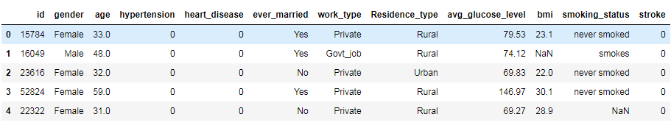
1. Знакомимся с данными. Признаки
Shape of data train (20832, 12) Shape of data test (5208, 12)
id - идентификатор пациента в наборе данных;
gender - пол пациента;
age - возраст пациента;
hypertension - страдает ли пациент от гипертонии;
heart_disease - страдает ли пациент от болезней сердца;
ever_married - был ли пациент когда-либо женат;
work_type - вид занятости;
Residence_type - является ли пациент городским или сельским жителем;
avg_glucose_level - средний уровень сахара в крови, который измерялся после еды;
bmi - индекс массы тела;
smoking_status - курит ли пациент;
stroke - столбец правильных ответов: возникал ли у пациента инсульт.

Slide 3
1. Знакомимся с данными. Информация
Размер данных:
Shape of data train (20832, 12)
Shape of data test (5208, 12)
Типы данных:
id int64
gender object
age float64
hypertension int64
heart_disease int64
ever_married object
work_type object
Residence_type object
avg_glucose_level float64
bmi float64
smoking_status object
stroke int64
Пропуски:
bmi 681
smoking_status 6369

Slide 4
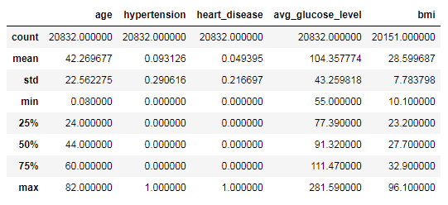
1. Знакомимся с данными. Описательные статистики

Slide 5
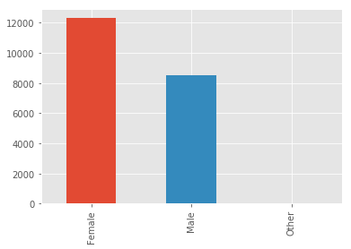
2.1. Подготовка данных. Gender
Female 12314
Male 8514
Other 4

Slide 6
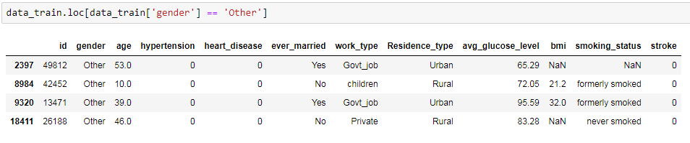
2.1. Подготовка данных. Gender
Other - удаляем
Male меняем на 1
Female меняем на 0
0 — 12314
1 — 8514

Slide 7
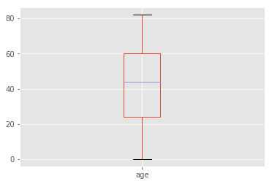
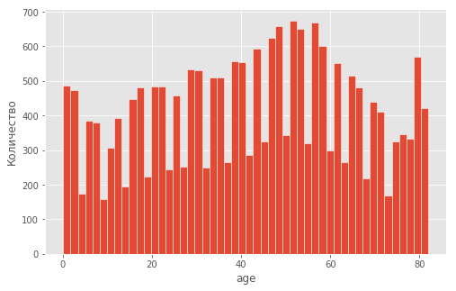
2.2. Подготовка данных. Age

Slide 8
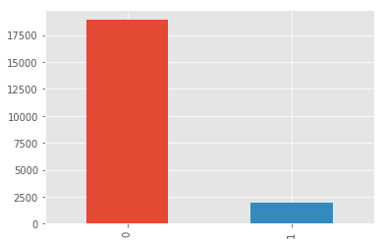
2.3. Подготовка данных. Hypertension
0 — 12314
1 — 8514

Slide 9
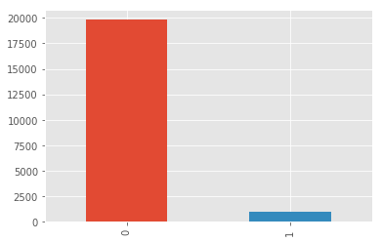
2.4. Подготовка данных. Heart Disease
0 — 19799
1 — 1029

Slide 10
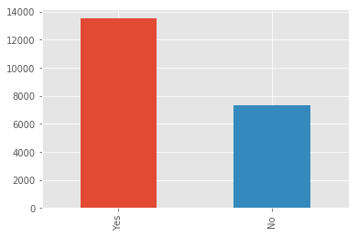
2.5. Подготовка данных. Ever married
Yes — 13503
No — 7325
1 — 13503
0 — 7325

Slide 11
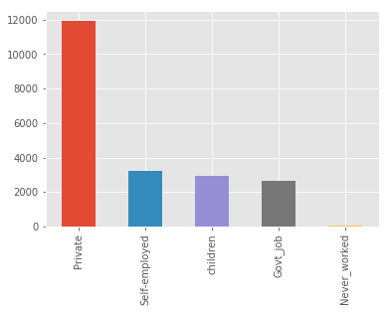
2.6. Подготовка данных. Work type
Private 11931
Self-employed 3229
children 2957
Govt_job 2632
Never_worked 79

Slide 12
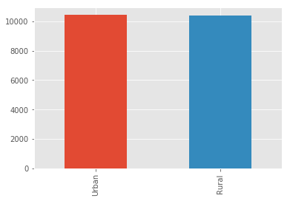
2.7. Подготовка данных. Residence type
Urban 10423
Rural 10405
Заменяем на 0 и 1
1 10423
0 10405

Slide 13
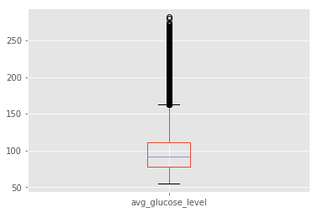
2.8. Подготовка данных. Avg glucose level
Outliers пока оставляем без изменений
Пропусков нет

Slide 14
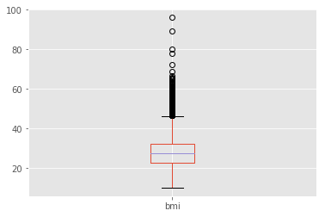
2.9. Подготовка данных. BMI
Outliers пока оставляем без изменений
Пропуски заполним средним значением

Slide 15
2.9. Подготовка данных. BMI
Outliers пока оставляем без изменений
Пропуски заполним средним значением

Slide 16
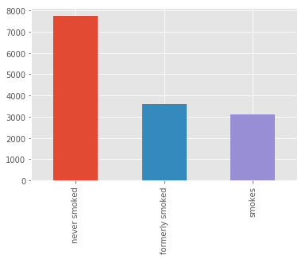
2.10. Подготовка данных. Smoking status
6369 пропусков — заполняем модой

Slide 17
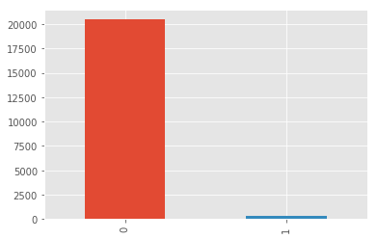
2.10. Подготовка данных. Stroke – целевая функция
Классы сильно несбалансированы

Slide 18
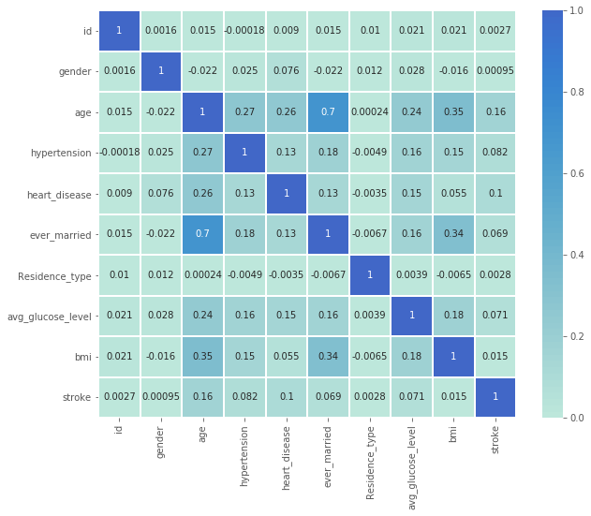
2.11. Подготовка данных. Корреляционная матрица

Slide 19
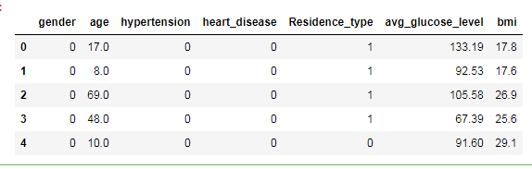
2.12. Подготовка данных. Выбранные признаки
gender
age
hypertension
heart_disease
Residence_type
avg_glucose_level
bmi

Slide 20
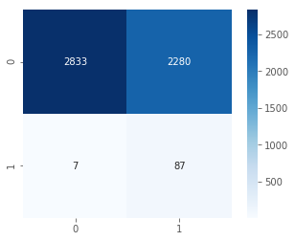
Обучение. Метод опорных векторов
Recall: 0.76596
kernel='linear‘
C=1.0
random_state=228
class_weight='balanced'

Slide 21
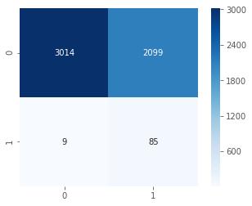
Обучение. Деревья решений
Recall: 0.90426
criterion='entropy‘
max_depth=1
random_state=228
class_weight='balanced'

Slide 22
Обучение. Случайный лес
Recall: 0.92553
n_estimators=2
criterion='entropy‘
max_depth=2
random_state=228
bootstrap=True
class_weight='balanced_subsample'

Slide 23
Обучение со StandardScaler
Random Forest - Recall: 0.90426
Decision Tree - Recall: 0.90426
Adaboost - Recall: 0.00000
SVM - Recall: 0.73404

Slide 24
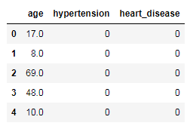
Обучение с отобранными признаками
1) age — 0.427157
2) hypertension — 0.243948
3) heart_disease — 0.203331
4) Residence_type — 0.026868
5) avg_glucose_level — 0.025795
6) bmi — 0.019852
7) smoking_status_formerly — 0.019518
8) smoking_status_never smoked — 0.014110
9) smoking_status_smokes — 0.010410

Slide 25
Обучение с отобранными признаками
Random Forest - Recall: 0.90426
Decision Tree - Recall: 0.90426
SVM - Recall: 0.75404

Slide 26
Спасибо за внимание!

